Slide 1
Прогнозирование временных рядов по аналогии

Slide 2
Прогноз по аналогии - это метод прогнозирования, который предполагает, что два разных вида явлений используют одну и ту же модель поведения.
Аналогию можно определить как сходство предметов (явлений, процессов) в каких-либо свойствах, а рассуждение по аналогии (Analogous Reasoning, Analogy-Based Reasoning) как метод, позволяющий обнаружить подобие между заданными объектами и, благодаря переносу на основе этого подобия фактов и знаний, справедливых для одного объекта, на другой менее изученный объект, определить способ решения задач либо предсказать новые факты и знания. Именно такой естественный метод вывода человек использует на первых порах, сталкиваясь с неизвестной задачей. Следует подчеркнуть, что заключение, сделанное на основе аналогии, в большинстве случаев может быть признано лишь вероятным (правдоподобным).

Slide 3
Например, один из способов предсказать продажи нового продукта - это выбрать существующий продукт, который «выглядит» как новый продукт с точки зрения ожидаемой структуры спроса на продажи продукта. Механик занимается ремонтом автомобиля, вспоминая другую машину, у которой наблюдались похожие симптомы, и пользуется этой техникой. Адвокат, выступающий за конкретный результат в суде на основе судебного прецедента, так же ей пользуется.

Slide 4
Этот метод нельзя использовать при прогнозировании явлений, не имеющих аналогов, то есть принципиально новых объектов, процессов, ситуаций.

Slide 5
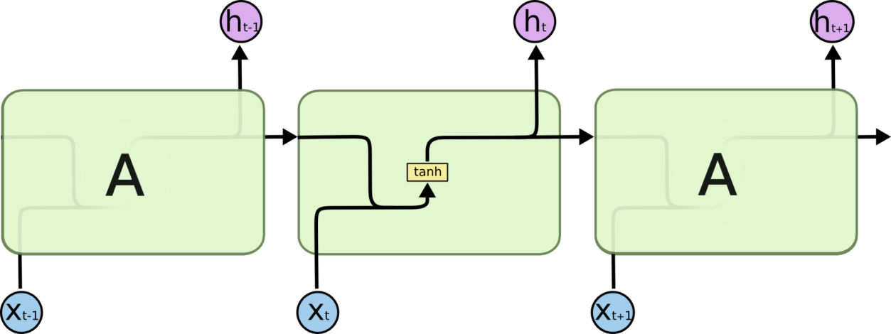
Рекурентные нейронные сети
вид нейронных сетей, где связи между элементами образуют направленную последовательность. Благодаря этому появляется возможность обрабатывать серии событий во времени или последовательные пространственные цепочки.

Slide 6

Long short-term memory (LSTM)

Slide 7
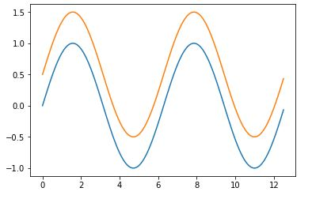
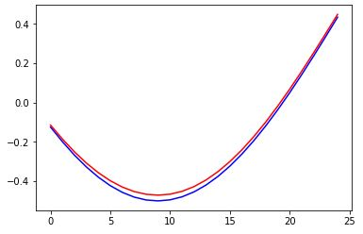
Sin (100 точек, прогноз на 25):

Slide 8
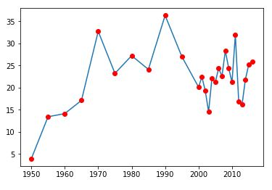
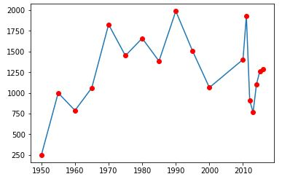
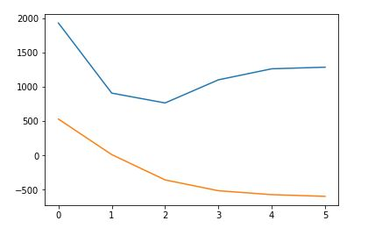
Производство основных сельскохозяйственных культур vs
Урожайность основных сельскохозяйственных культур

Slide 9
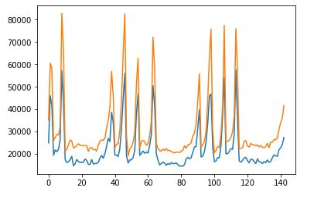
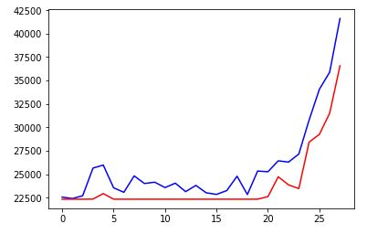
Продажи 2х магазинов
(120 точек, 25 для прогноза):

Slide 10
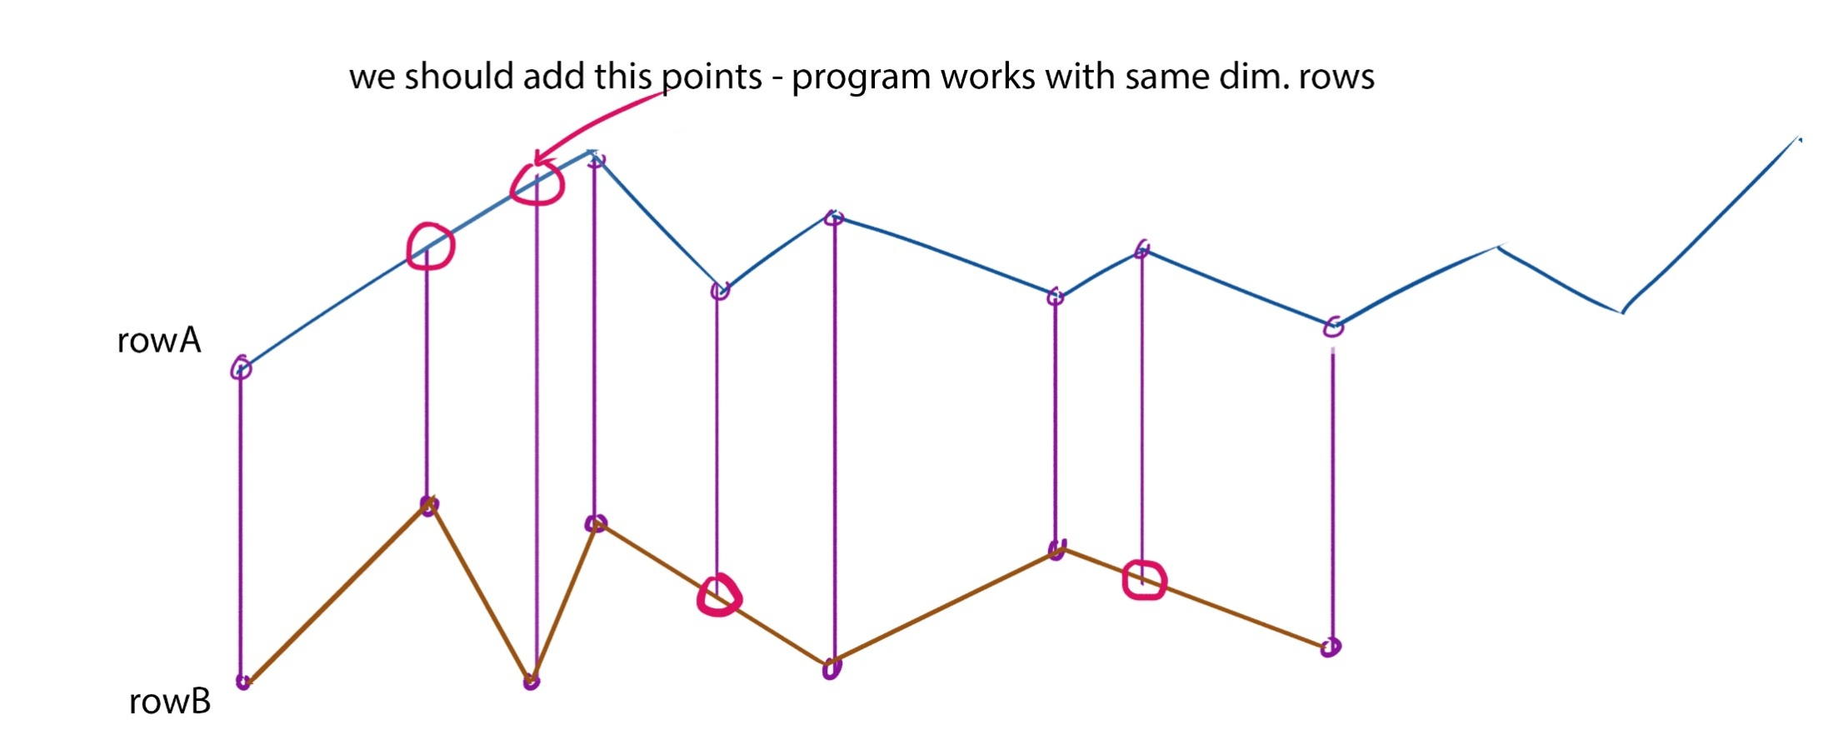
Интерполяция

Slide 11
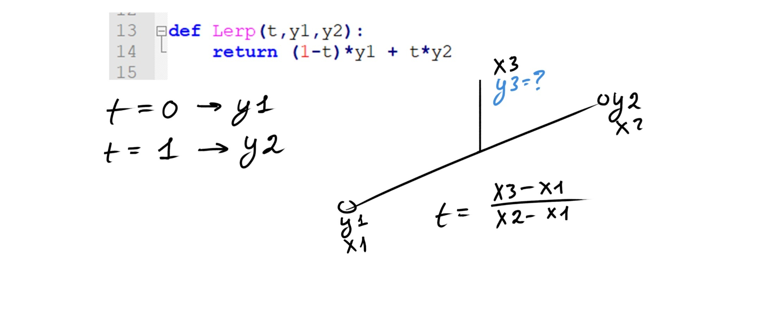
Линейная интерполяция
Также, данные были нормализованы в пределах [-1,1]

Slide 12
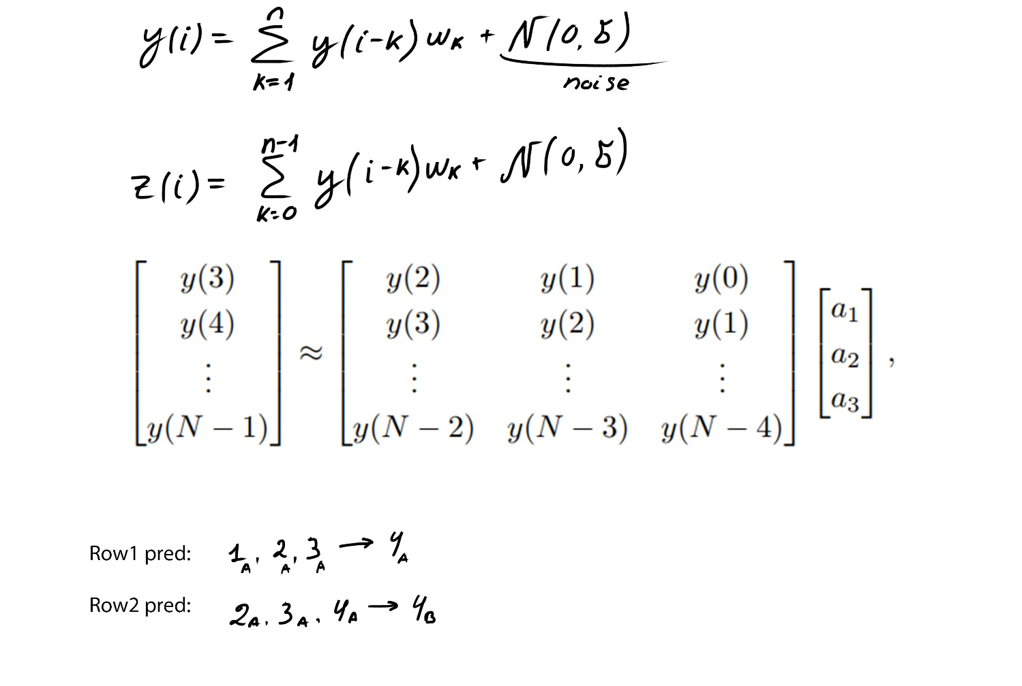
Linear prediction
(на самом деле, в матрице столбцов не обязательно 3, в программе их K штук)

Slide 13
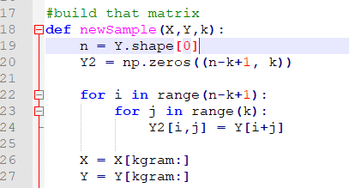
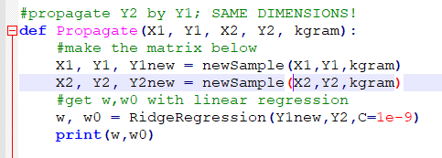
Linear prediction

Slide 14
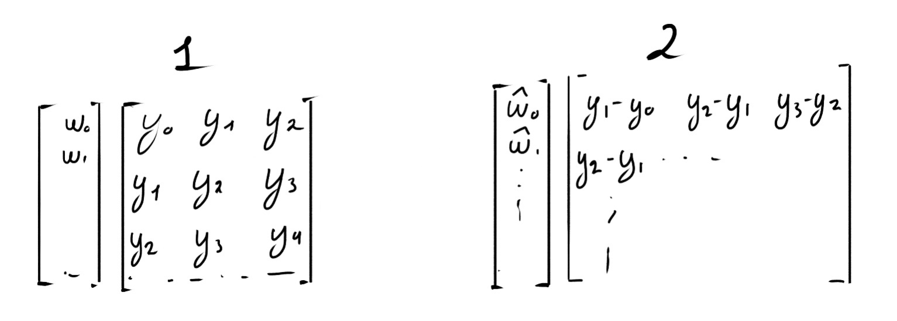
Почему не нужны разности первого порядка
Предположим, в (2) есть решение W2, но (Yi – Y(i-1)) есть линейная комбинация Y1 и Y2
Тогда если есть решение в (2), в (1) найдется решение, содержащее разности: Wi = W2i – W2(i-1) Поэтому, можем просто подавать на вход сами значения рядов

Slide 15
Бутстреппинг
Мы хотим понять на сколько хороша лин. Модель
Метод: 1) из исходной выборки формируем новую с повторениями 2) Обучаем на ней -> <W>
3) Запоминаем полученный <W> 4) Повторяем 1) – 3) много раз
Построим плотности распределения коэффициентов
По графику мы будем видеть, что если разброс <W> очень большой (при использовании различных подвыборок, <W> должны получаться приблизительно похожи), то модель «плохая», переобучается X1, Y1 = dataRidge.DataBuilder().Build("RowA")
# X2, Y2 = dataRidge.DataBuilder().Build("RowC")

Slide 16
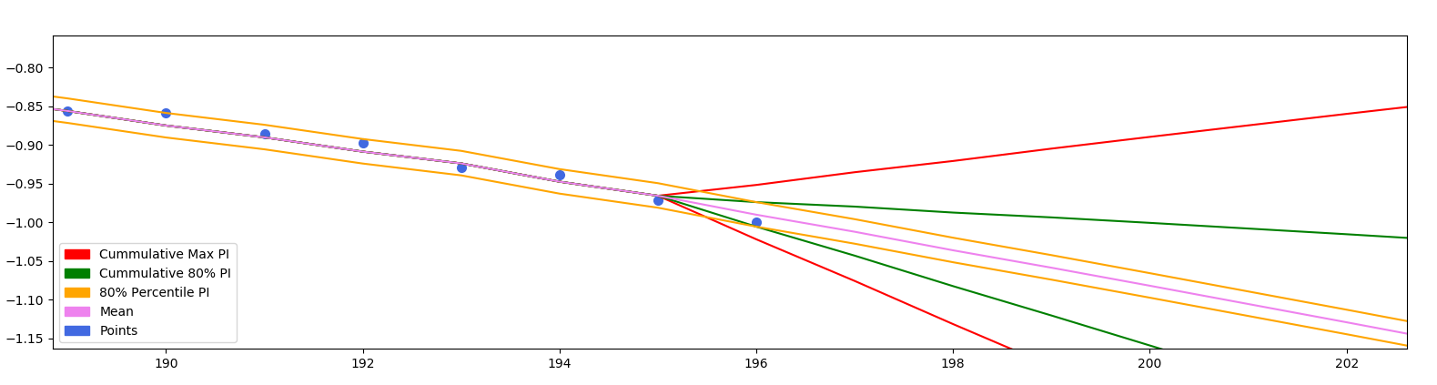
Доверительный интервал
В распределении ошибок найдем отрезок, на котором находится 80% ошибок (оранжевый)
Красный и зеленый графики: какой будет график, если на каждом шаге предсказания, будет допущена
ошибка (макс. и мин. соотв.)

Slide 17
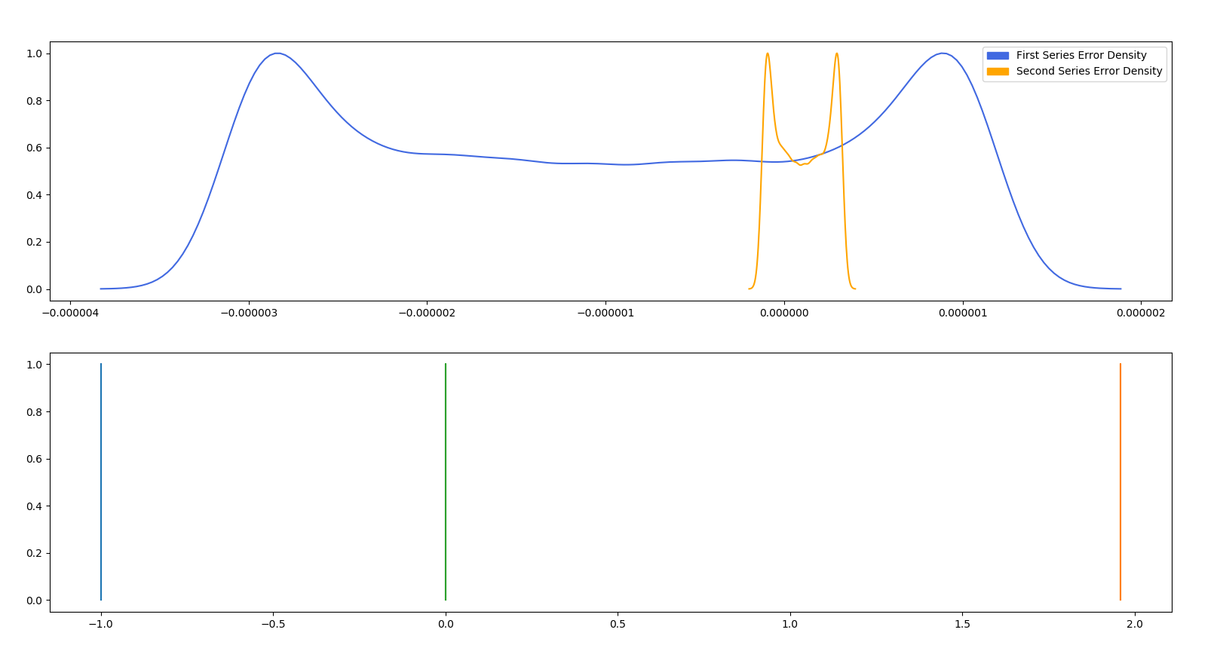
плотности распределения
Sin, Cos, k=2, хороший: ошибка маленькая и нулевая вариация W

Slide 18
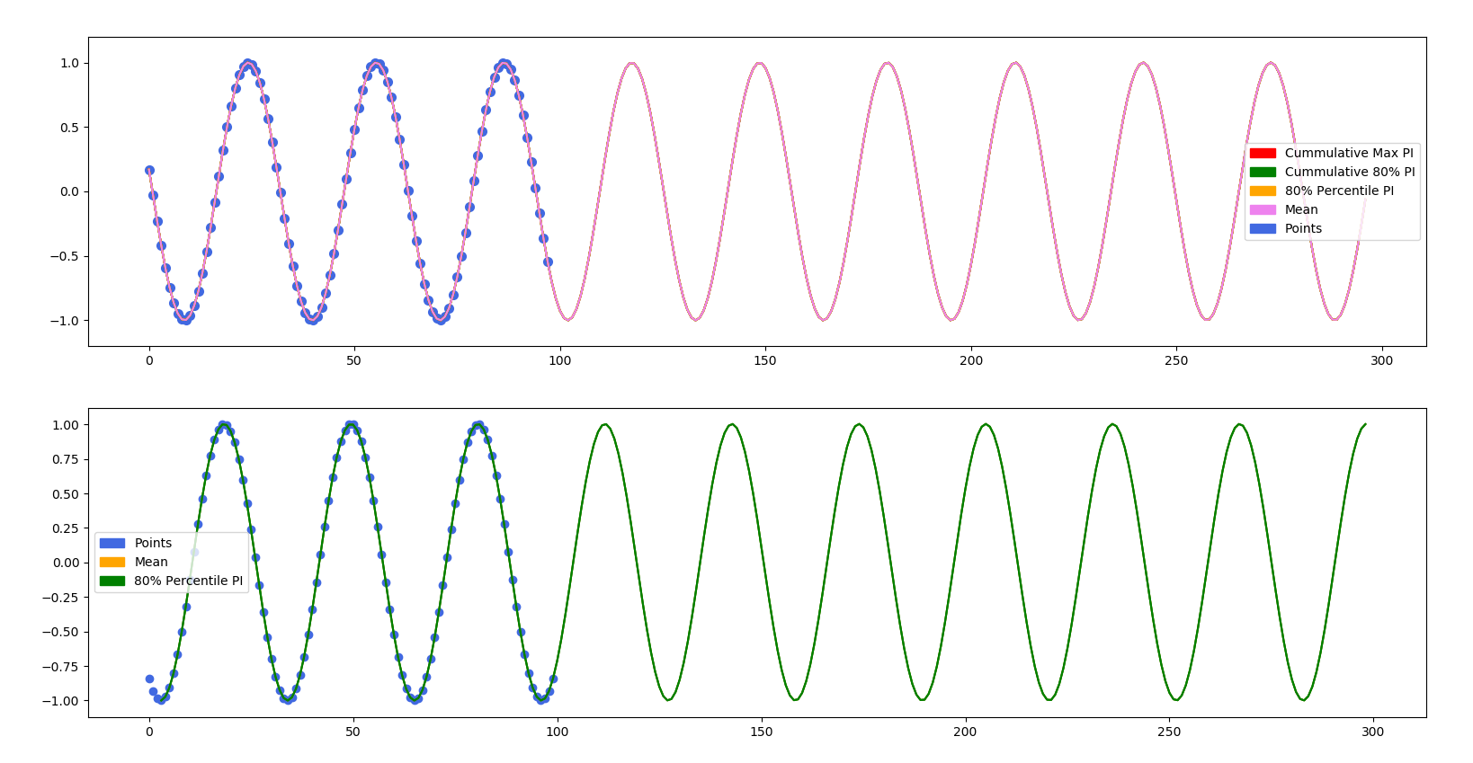
Результат предсказания
Sin, Cos, k=2

Slide 19
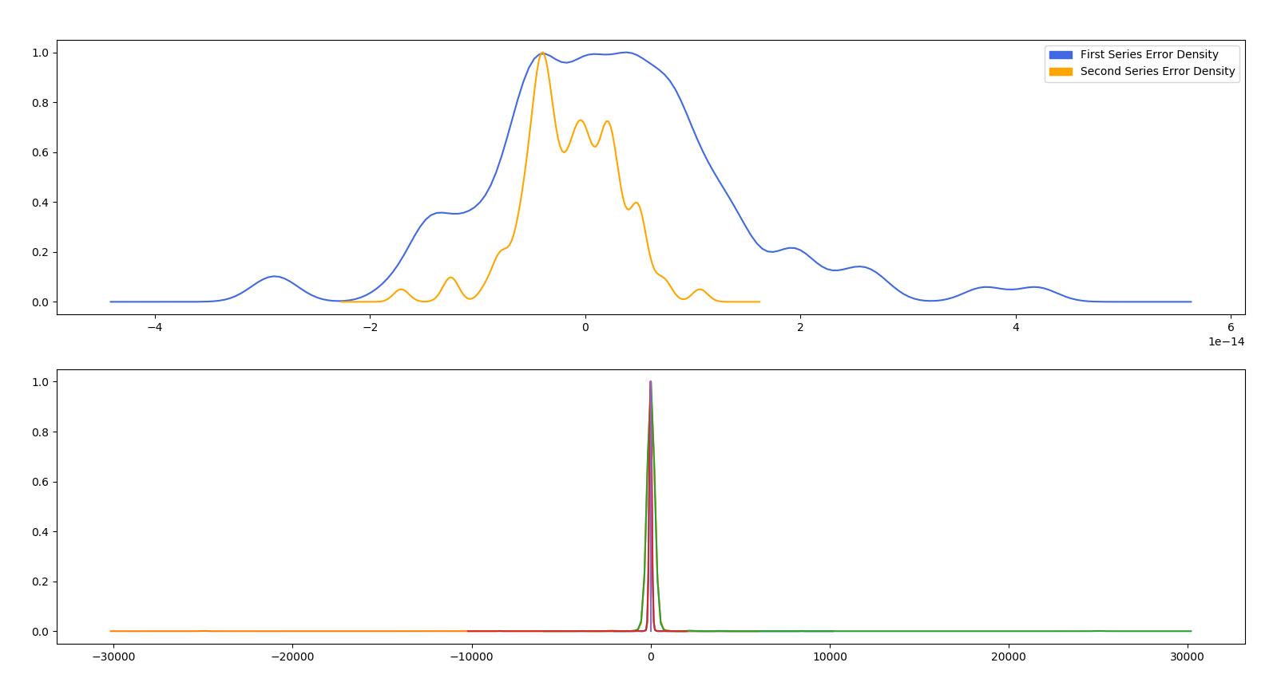
плотности распределения
Sin, Cos, k=4

Slide 20
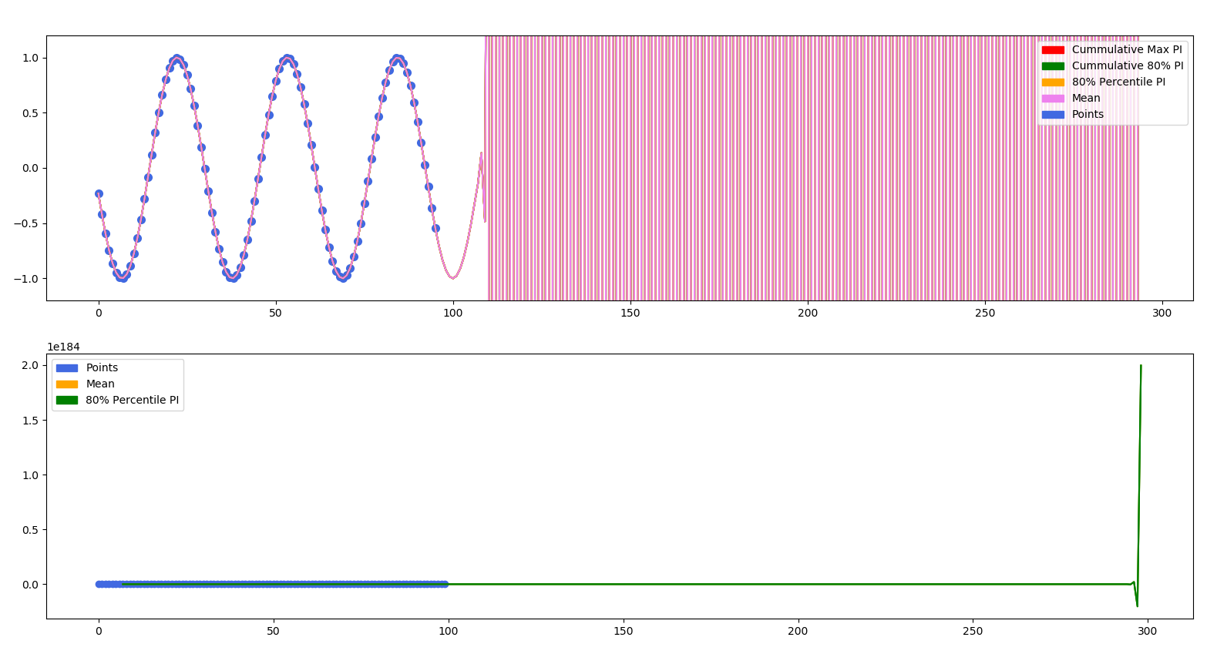
Результат предсказания
Sin, Cos, k=4

Slide 21
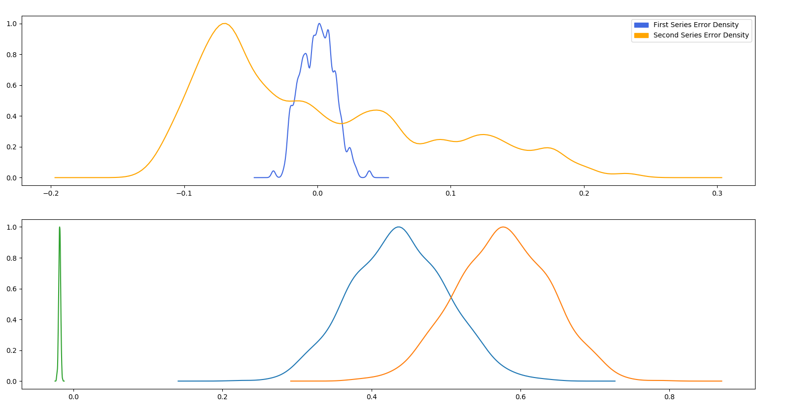
плотности распределения
Квадратич. ф-я

Slide 22
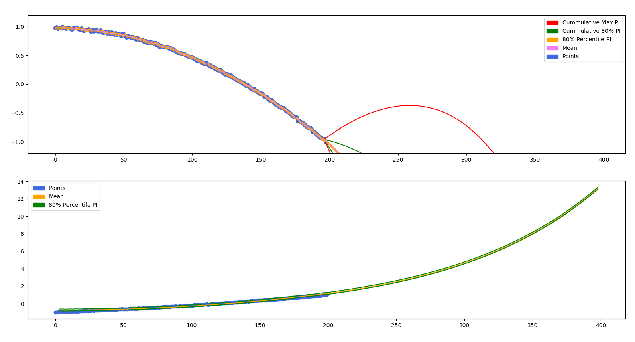
Результат предсказания
Квадратич. ф-я

Slide 23
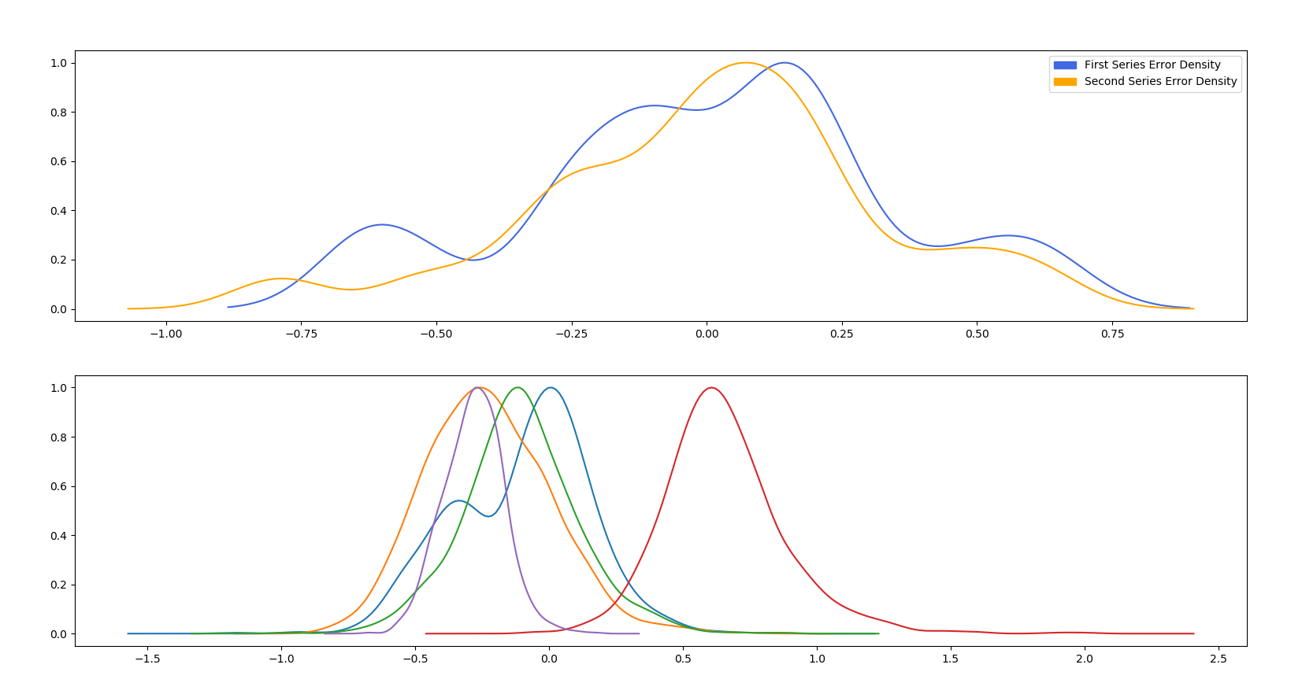
плотности распределения
Ряды с продажами

Slide 24
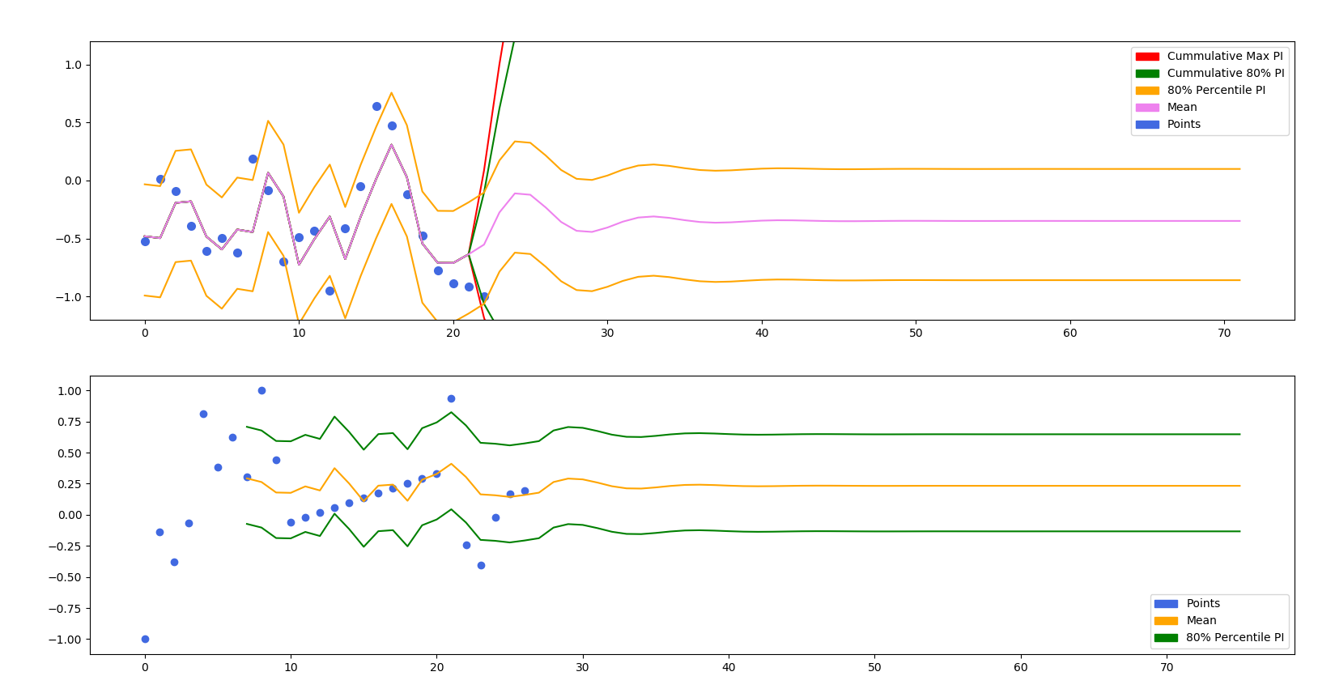
Результат предсказания
Ряды с продажами

Slide 25
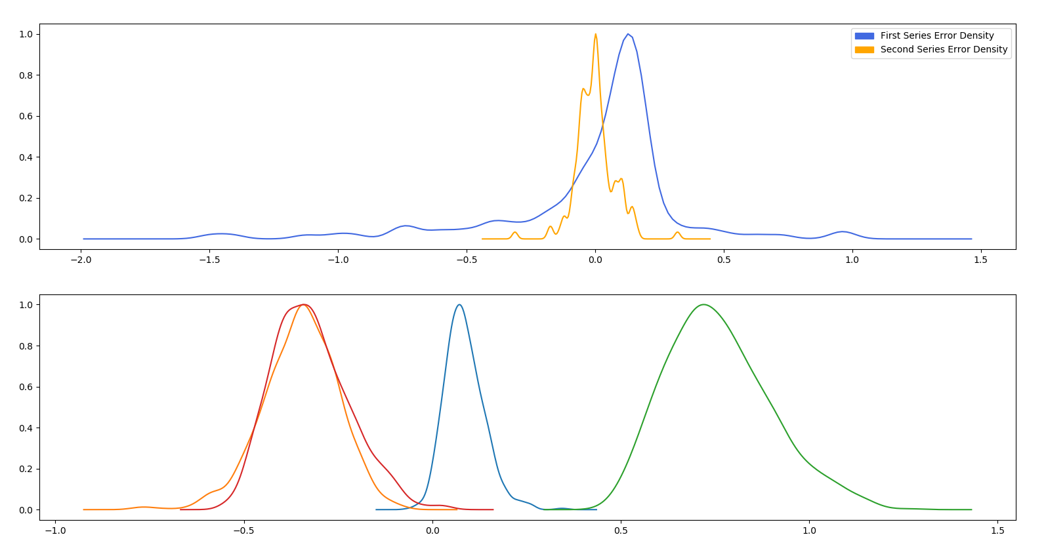
плотности распределения
Ряды с другими продажами)

Slide 26
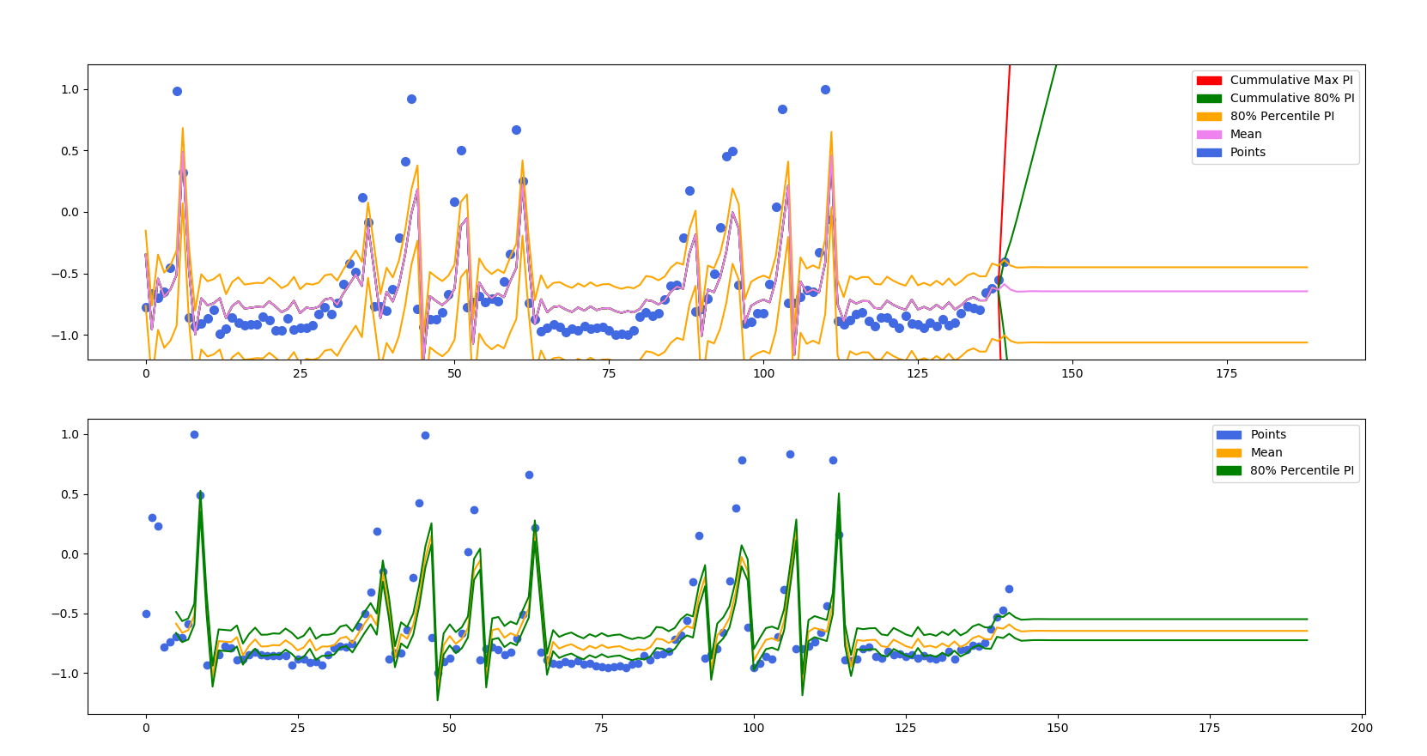
Результат предсказания
Ряды с другими продажами)

Slide 27
Спасибо за внимание!

